Slide 1
基于深度学习的
异常值检测
10.12 | 工作汇报

Slide 2
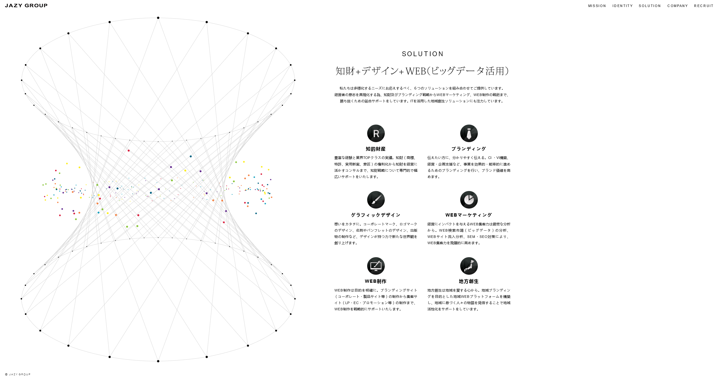
PART 1～7
引言及相关概念

Slide 3
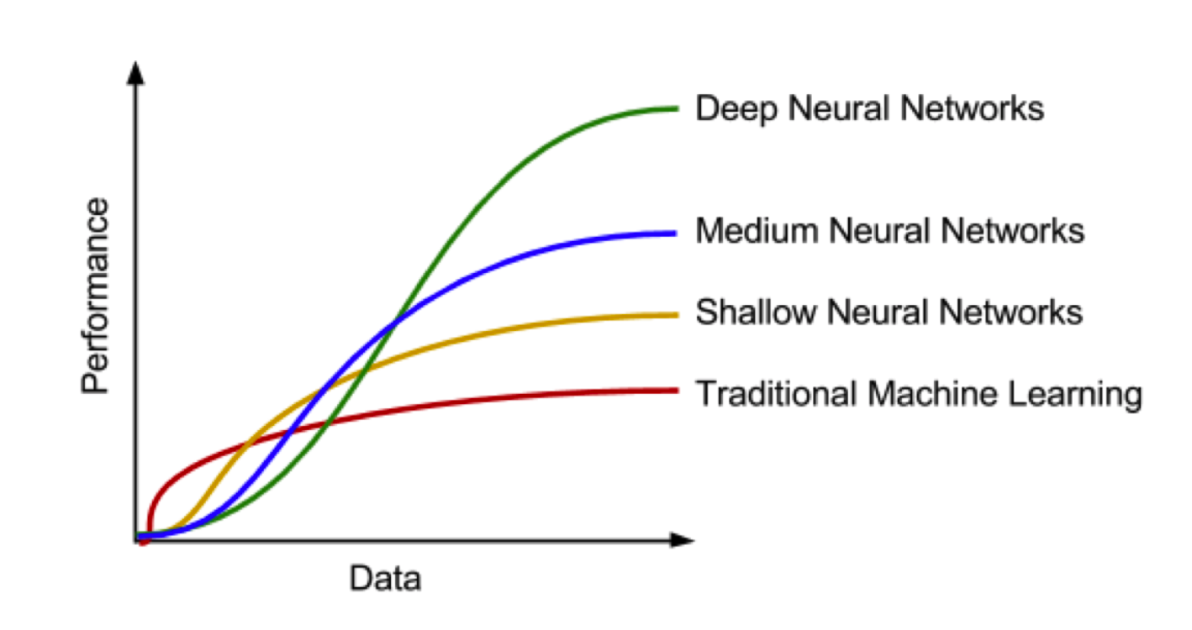
Introduction
异常检测（也称为异常值检测）：目标是以数据驱动的方式确定所有与众不同的异常数据。
深度学习：机器学习的子集
优点：
性能好
灵活性较高
数据规模增加时，深度学习的效率高于传统的机器学习。
本文的主要内容
Notes:
对深度异常检测（DAD）的研究方法进行了结构化的、全面的回顾
讨论了DAD在不同领域中的应用并评估其有效性。

Slide 4
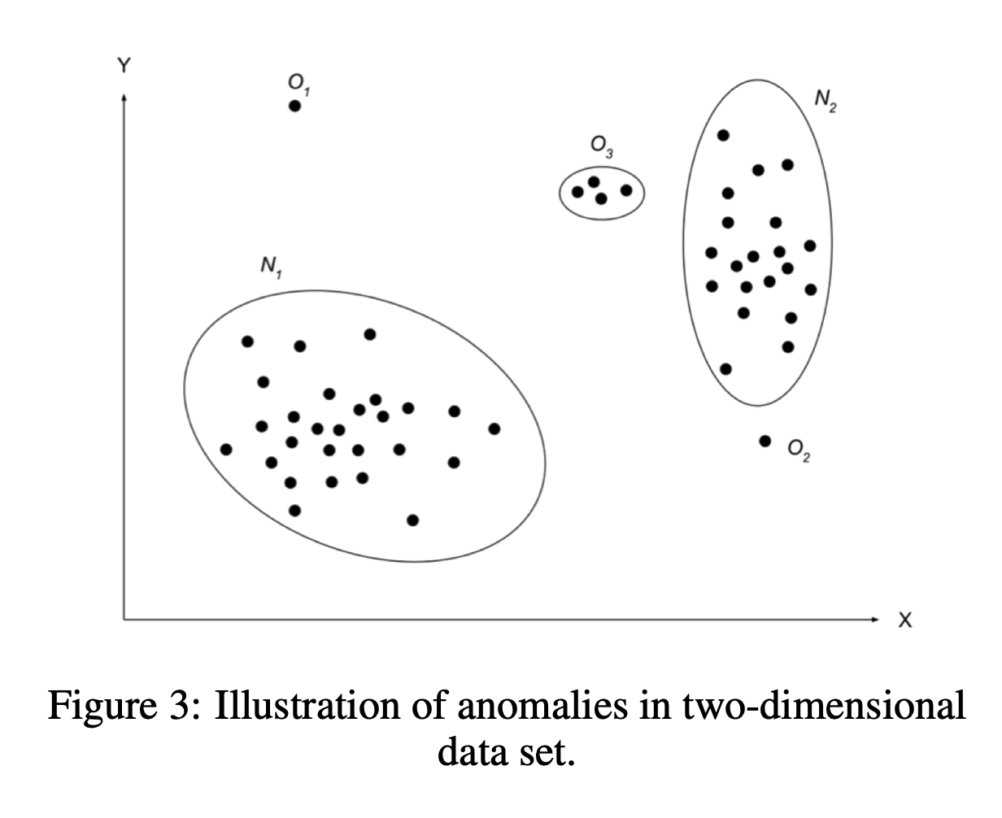
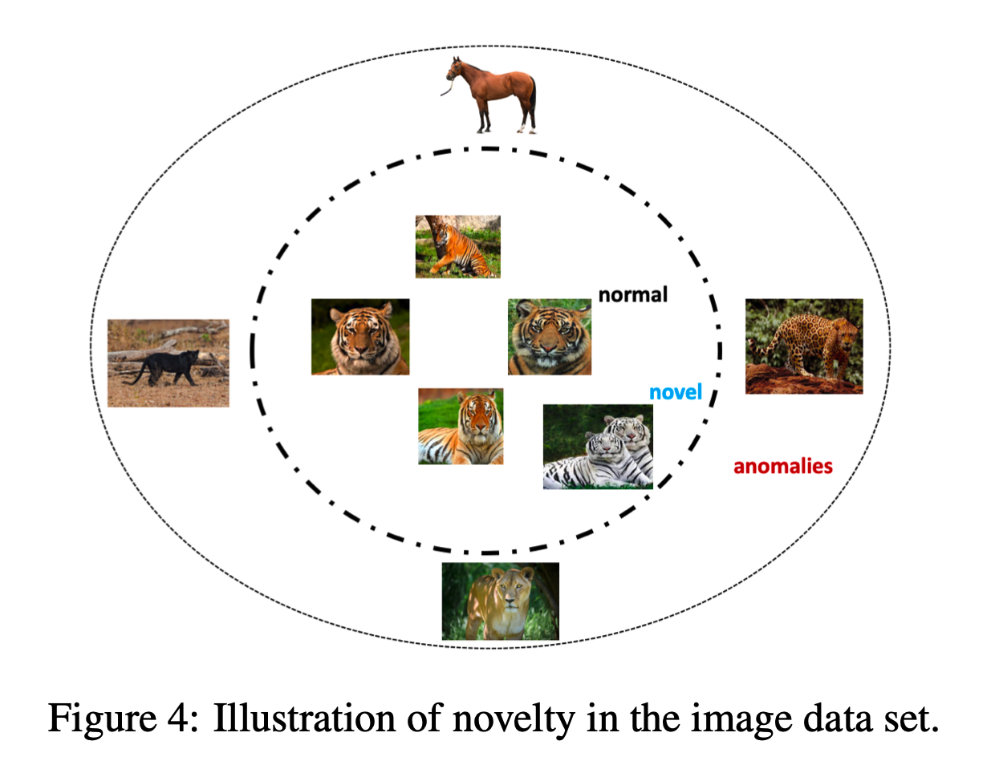
什么是异常，它和新奇点的区别是什么
What are anomalies？
Notes:
这些异常可能来源于恶意操作、系统故障或者故意欺诈，异常值揭示了数据中隐含的宝贵信息。因此，异常检测被认为是各种决策系统中必不可少的一部分。
普通老虎（白虎）的图像可能被视为新奇，而（马、黑豹、狮子和猎豹）的图像则被视为异常。可以使用决策阈值分数，为这些以前看不见的数据点分配新奇分数。明显偏离此决策阈值的点可视为异常值。检测到的新奇之处不被视为异常数据点;相反，它们被应用于常规数据模型。用于异常检测的技术通常用于新奇检测，反之亦然。

Slide 5
深度异常检测技术的动机与挑战
Motivation and Challenges
传统方法的性能不够好，因为它无法捕获数据中的复杂结构
传统方法的可扩展性较差，而数据集却是越来越大
传统方法的适应性在减弱，因为正常行为和异常行为的边界越来越模糊，而且还在不断发展
传统方法对手动特征工程依赖性较高，DAD具有自动特征学习功能

Slide 6
PART 08
基于深度学习异常检测的几个主要方面

Slide 7
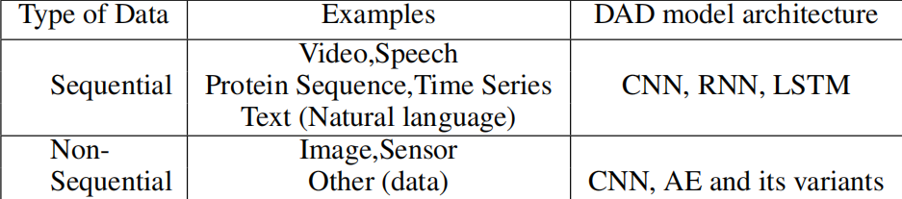
输入数据性质
nature of input data
序列数据(sequential data)
序列数据是指数据是一串值的序列且值之间的顺序非常重要。
常见的序列数据有：音频、蛋白质序列、时间序列等
非序列数据(non-sequential data)
非序列数据是指不是序列数据的其他数据。
常见的非序列数据有：图像等
文献中根据输入数据性质的不同建议采用的模型对照表

Slide 8
标签的可获取性
availability of labels
数据有正常数据和异常数据且被区分开来并打上了不同的标签。监督异常检测模型根据打好标签的数据训练一个二分类或多分类分类器。
缺陷：实际中标签难以获取；正常数据和异常数据数据量的不均衡会影响模型表现
常用于：检测稀有品牌、禁药检测、诈骗医疗保健行为检测
监督异常检测
supervised
模型仅使用单标签样本进行学习(往往用正常数据样本)。通常的做法是用自动编码器在单标签样本上训练，当训练样本足够，正常类别的自动编码器对于正常情况下的重建误差将小于异常情况。
半监督异常检测
semi-supervised
无监督异常检测
基于数据内部的固有特征，用于数据无标签的情况。
常用无监督学习算法：RBM、DBM、DBN、GDA、RNN、LSTM等
unsupervised

Slide 9
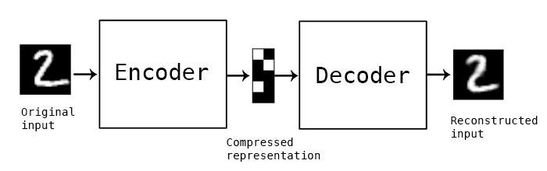
自动编码器
autoencoder
第一个部分是编码器（Encoder），第二个部分是解码器（Decoder），编码器和解码器都可以是任意的模型，通常使用神经网络作为编码器和解码器。输入的数据经过神经网络降维到一个编码（code），接着又通过另外一个神经网络去解码得到一个与输入原数据一模一样的生成数据，然后通过比较这两个数据，最小化它们之间的差异来训练这个网络中编码器和解码器的参数。

Slide 10
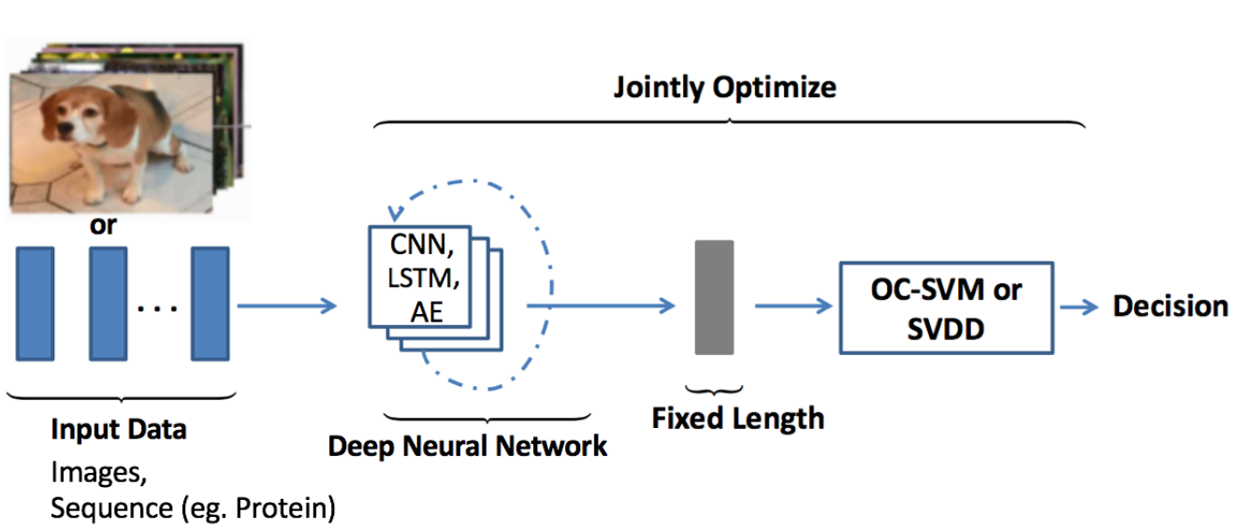
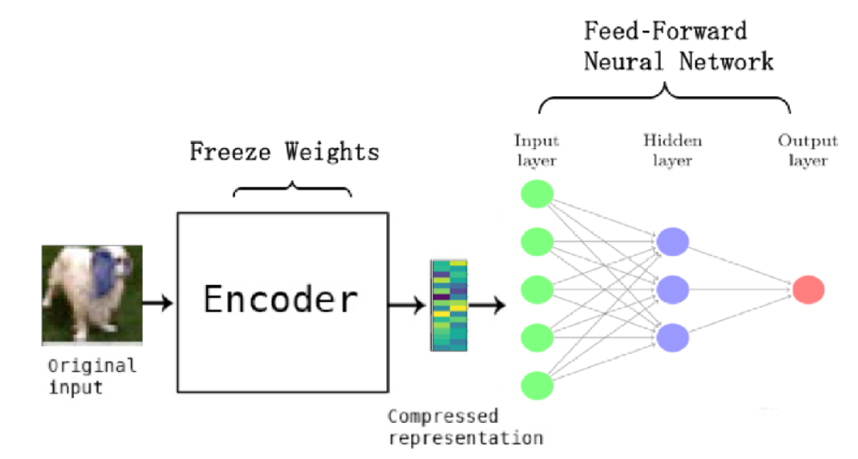
基于训练目标划分的两种新技术
training objective
01
深度混合模型(DHM)
架构：特征提取器(自动编码器等)+传统机器学习算法
缺陷：无法为异常检测提供定制的训练目标，因此模型无法提取丰富的差分特征来检测异常值
深度混合模型架构
02
单分类神经网络(OC-NN)
特点：单分类的目标是在正常数据周围创建一层密闭的包层用以区分正常数据和异常数据，隐藏层中的数据表示由OC-NN目标驱动，因此可以针对异常检测进行定制
单分类神经网络架构

Slide 11
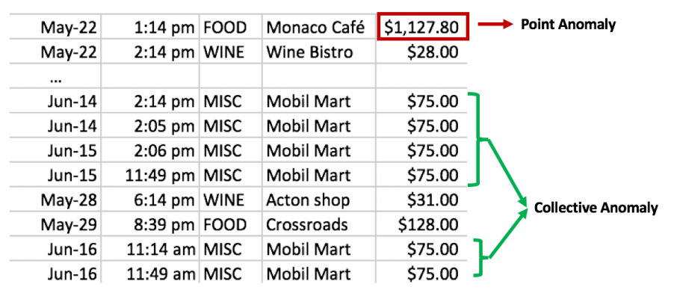
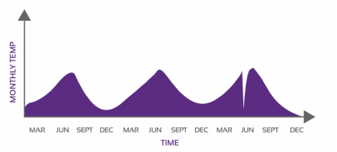
异常类型
type of anomaly
点异常
集体或群体异常
上下文异常
点异常通常表示随机产生的一个不规则值或偏离值。
异常集合是单个数据点的集合，其中的每个数据点单独出现时并无异常，但当在集合中观测时会显示出不寻常的特征。
上下文异常是指某一数据实例在一些特定的上下文环境中会被当作异常值。
上下文异常的检测既要考虑上下文特征又要考虑数据特征。
上下文特征通常是时间和空间。
点异常和集体异常示例：信用卡消费流水
上下文异常示例：某地一年气温

Slide 12
输出
output
异常分值(anomaly score)
异常分值描述了一个数据实例的异常程度。相关领域的专家可选择一个决定分数作为门槛来判断一个数据实例是否为异常。通常输出的异常分值比标签揭示了更多信息。
标签(label)
有些技术直接为数据实例分配一个正常或异常的二元标签。

Slide 13
PART 09
深度异常检测的应用
Applications of Deep Anomaly Detection

Slide 14
深度异常检测的应用
Applications of Deep Anomaly Detection
异常的概念
the notion of an anomaly
nature of the data
数据本质
遭遇的挑战
challenges associated
with detecting anomalies
existing deep anomaly
detection techniques
已有的DAD技术

Slide 15
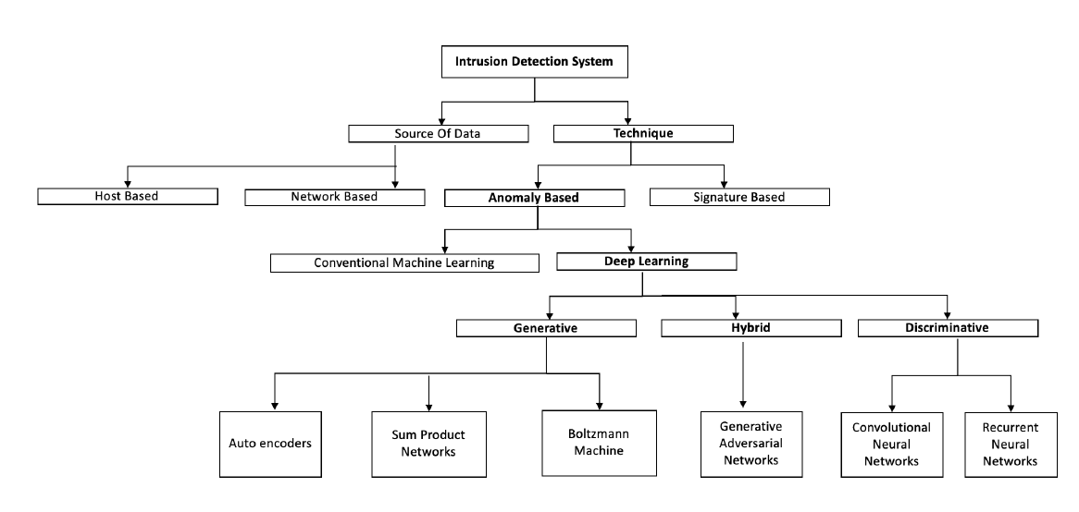
入侵检测
INTRUSION DETECTION
基于特征检测
基于异常检测
检测计算机相关系统中的恶意行为
HIDS
基于主机的入侵检测系统
NIDS
网络入侵检测系统
监听主机内的系统调用或事件
连续的、可变长度的数据
Nature of the data
实时流媒体，实时检测每个网络包
大数据，具有高容量、高速度、多种类
Not mentioned
Challenges
网络中的异常性质（nature of anomalies）不断变化，入侵者容易规避现有的入侵检测系统
LSTM、CNN-LSTM-GRU
GAN
AE、SPN
Existing Techniques
DCA、SAE、RBM、DBN、CVAE
GAN
RNN、LSTM、CNN

Slide 16
欺诈检测
Fraud Detection
对各行业的活动中非法行为的检测，需要实时检测并预防
银行诈骗
Banking Fraud
网络诈骗
Mobile cellular network fraud
盗取信用卡的详细信息，并在交易中利用它作为欺诈资金来源
Notion of Anomaly
以窃取客户私人信息为目标的语音诈骗
以敲诈客户钱财为目的的消息传递诈骗
一般检测方法是为每个用户提供一个使用配置文件，并监视用户配置文件以检测任何偏差
Nature of the data
1. 欺诈的模式方法不一致
2. 用户数量极多 —> 使用伸缩性强的DAD
Challenges
1. 移动蜂窝网络的容量很大、速度极快
2. 采用静态特征工程技术的传统机器学习方法无法适应不断演变的欺诈行为的本质
AE,RBM,DBN,VAE,GAN,CNN等
Existing Techniques
CNN,SAE,DBN,DNN,GAN

Slide 17
恶意软件检测
Malware Detection
Notion of Anomaly
恶意软件对合法用户进行攻击
Traditional Techniques
在经典的机器学习方法中，恶意软件检测的过程通常分为特征提取和分类两个阶段。性能在很大程度上取决于提取的特征和分类/聚类方法。
Challenges
1. 数据的绝对规模，对于规模较大的数据，一个特定的序列分类可能就要花费几百万个时间步
2. 恶意软件适应性强，攻击者会使用先进的技术来隐藏恶意行为
Existing Techniques
现有的DAD技术可以有效解决上述挑战，如AE、CNN、DNN、DBN等

Slide 18
医疗异常检测
Medical Anomaly Detection
Notion of Anomaly
在医学图像分析、临床脑电图(EEG)记录等领域发现罕见事件(异常)，能够对各种医疗状况进行诊断和提供预防治疗。
Challenges
1. 医学领域中存在大量的不平衡数据
2. 尽管深度学习模型能产生出色的性能，但这些模型大部分缺乏可解释性
Existing Techniques
近年来，具有良好解释性的模型被提出并证明可以产生最先进的性能，但在论文中并没有提到具体是哪个模型，需要进一步查找。

Slide 19
社交网络中的异常检测
Deep learning for Anomaly detection in Social Networks
Notion of Anomaly
社会网络中个体的非法行为模式，如垃圾邮件发送者、性侵犯者、网络骗子、虚假用户、谣言传播者等；这一类的异常检测是极其重要的，因为这些行为可能会产生严重的社会影响
Challenges
1. 社交网络中数据的异构性和动态性
Existing Techniques
AE、DAE、CNN-LSTM、DNN、CNN-LSTM-SVM

Slide 20
日志异常检测
Log Anomaly Detection
Notion of Anomaly
日志文件中的异常检测的目的是查找文本，从而指出系统故障的原因和性质。
Traditional Techniques
根据过去的经验构造特定于领域的正则表达式，通过模式匹配发现新的错误，局限性在于，较新的失败消息很容易检测不到
Challenges
日志数据在格式和语义上的非结构化和多样性
需要适应生成的日志数据并发集，实时检测异常值
Existing Techniques
现有的DAD技术将日志数据建模为自然语言序列，在检测异常值方面非常有效，
如LSTM、AE、CNN等。

Slide 21
物联网大数据异常检测
Internet of things (IoT) Big Data Anomaly Detection
Notion of Anomaly
识别大规模互联设备的欺诈、错误行为
Nature of the data
气象站、IT基础设施组件等传感器产生的数据多为时间序列时序数据
Challenges
异构设备互连使系统更加复杂
Existing Techniques
AE、DBN、LSTM

Slide 22
时间序列异常检测
Anomaly Detection in Time Series
Notion of Anomaly
持续时间内连续记录的数据称为时间序列，时间序列中的异常类型被分为：(1)点异常Point Anomalies (2)背景异常Contextual Anomalies (3)集体异常Collective Anomalies
Nature of the data
单变量数据：只有单一变量随时间变化
多变量数据：多个变量随时间变化
Challenges
缺乏异常发生的具体定义，即什么时候发生异常
输入数据中的噪声会严重影响算法的性能
随着时间序列数据长度的增加，计算复杂度也随之增加
时间序列数据通常是非平稳、非线性和动态演化的，因此需要实时检测
Existing Techniques
对于单变量数据，深度学习的发展能极大提高数据的离散点检测，多种技术都能提供较好的效果，如LSTM、AE、CNN、RNN、DNN等；
对于多变量数据，有效的多变量异常检测应该支持故障隔离诊断，基于RNN和LSTM的方法对多变量时间序列数据集中的可解释异常检测效果较好，Buda等人也提出了通用框架DeepAD

Slide 23
PART 10
深度异常检测模型
Deep Anomaly Detection Models

Slide 24
讨论层面
DISCUSSING ASPECTS
设想
Assumptions
Type of model architectures
模型架构种类
计算复杂度
Computational complexity
Advantages and disadvantages
优劣势

Slide 25
监督异常检测
SUPERVISED DEEP ANOMALY DETECTION
1. 监督异常检测使用标记的实例，依赖于离散的数据类。
2. 监督异常检测技术方案需要两个子神经网络：一个神经网络用于特征提取，另一个在之后进行分类。
设想
计算复杂度取决于两项内容：一个是输入数据的维数，另一个是使用反向传播算法时隐藏的层数。
计算复杂度
优势：与其他方法比计算结果更准确，表现上优于未监督的方法，测试阶段较快。
劣势：需要对各个异常与正常的实例进行准确标记（这通常不可行），而且在特征空间比较复杂且非线性时，这个方法难以将正常数据从异常数据中分离。
优势与劣势

Slide 26
半监督异常检测
SEMI-SUPERVISED DEEP ANOMALY DETECTION
1. 半监督异常检测假定所有的训练实例都仅仅只有一个类别标签。
2. 半监督异常检测在评定数据实例是否异常时的一个重要标准是样本的距离和连续性，在输入空间和特性空间上都相邻的点常常被标记为相同的标签。
3. 在深度神经网络隐藏层中学习后可以得到较稳定的将正常数据与异常数据相区分的属性
设想
与监督异常检测相同，取决于两项内容，一是输入数据的维数，二是使用反向传播算法时隐藏的层数。
计算复杂度
优势：在使用较少标记数据的情况下，使用半监督模式训练的GANs仍然表现值得信赖；在对标记数据的使用上仍然比无监督异常检测表现要好
劣势：在异常数据较少时，在隐藏层中提取的分层特性缺乏代表性
优势与劣势

Slide 27
混合深度异常检测
HYBRID DEEP ANOMALY DETECTION
1. 在深度混合模型中学习的代表性特征被用作传统算法的输入
2. 在深层神经网络的隐藏层中可以提取稳健的特征，这些特征将有助于分离不相关但是可以掩饰异常数据的特征。
3. 在复杂的高维空间上构建稳定的异常检测模型需要特征提取器和异常检测器。
设想
计算复杂度包括两项内容：一个是深度模型框架的计算复杂度，另一个是使用的传统算法的计算复杂度。
计算复杂度
优势：特征提取器大幅减少了维数的影响（尤其是在高维的情况下），线性或非线性内核模型在减小的输入维度上运行，进而混合模型具有更高的可扩展性和计算效率
劣势：混合方法使用了通用的损失函数而非专用于异常检测的，因此它不能影响特征提取器隐藏层内的学习，这使得混合方法是次优的。
优势与劣势

Slide 28
基于单分类神经网络 (OC-NN) 的异常检测
ONE-CLASS NEURAL NETWORKS FOR ANOMALY DETECTION
1. OC-NN 结合了深度网络提取渐进丰富的数据表示的能力以及单分类对象从异常值中分离出来正常值的能力。
2. OC-NN 可以提取深度神经网络隐藏层中数据分布变化的共同特性
3. 异常样本不包含变化的共同特性，因此隐藏层无法捕获异常值
设想
计算复杂度仅包含选择的深度网络模型的复杂度。OC-NN 模型存储复杂度较低（因为其不需要为预测存储数据），而其时间复杂度与输入的维数成正比。
计算复杂度
优势：OC-NN提出了一种交替最小化算法用于学习OC-NN模型的参数，这一子问题等价于解决定义明确的分位数选择问题。
劣势：输入高维数据时，训练时间与模型更新时间会相对较长，而且鉴于输入空间的改变，模型更新要花费更长的时间。
优势与劣势

Slide 29
无监督异常检测
UNSUPERVISED DEEP ANOMALY DETECTION
1.原始或潜在特征空间中的正常区域可与原始或潜在特征空间中的异常区域区分开。
2. 与其余数据集相比，大多数数据实例是正常的。无监督异常检测算法会根据数据集的固有属性（例如距离或密度）生成数据实例的异常值，深度神经网络的隐藏层旨在捕获数据集中的这些内在属性。
设想
计算复杂度取决于三个部分：操作数，网络参数和隐藏层，训练自动编码器的计算复杂度远高于传统方法。
计算复杂度
优势：了解固有的数据特征，以将正常数据点与异常数据点分开，可识别数据中的共性并有助于异常检测。而且其不需要标记的数据来训练算法，时间效率高。
劣势：在使用自动编码器时，正确压缩度的选择需要经过调整才能获得最佳结果。
优势与劣势

Slide 30
其他技术
MISCELLANEOUS TECHNIQUES
基于迁移学习的异常检测 (Transfer Learning based anomaly detection)
迁移学习是机器学习中解决训练数据不足这一基本问题的重要工具。它旨在通过放宽原先训练和未来数据必须在相同的特征空间中并且具有相同的分布这一假设将学习内容从源域转移到目标域，而且经研究证明已经取得了值得信赖的结果。使用迁移学习进行异常检测的一个待解决问题是转移能力的程度，即定义要素如何很好地转移知识并提高分类性能。
基于零次学习的异常检测 (Zero Shot Learning based anomaly detection)
零次学习（或译作零样本学习，ZSL）旨在识别训练集中未出现过的目标，实现有两个阶段：首先获取有关自然语言描述或属性中的对象的知识（元数据），其次此知识将用于在一组新的类中对实例进行分类。零次学习在实际应用中非常重要，因为在训练中可能无法获得所有可能课程的图像。但是获取有关数据实例的元数据是该技术现存的一大挑战。
基于集成方法的异常检测 (Ensemble based anomaly detection)
深度神经网络在嘈杂的环境中比较敏感，通常需要大量的训练数据才能表现稳定。为使深度神经网络在嘈杂的环境中仍能表现稳定，研究人员提出了一个想法：随机改变自动编码器的连接架构以获得更好的表现，多种随机连接的自动编码器集成后经试验表现值得信赖。集成方法已证明可产生更好的多样性，从而避免过度拟合的问题同时减少了训练时间。

Slide 31
其他技术
MISCELLANEOUS TECHNIQUES
基于聚类的异常检测 (Clustering based anomaly detection)
基于聚类的异常检测涉及的工作有基于提取的特征来检测新异常并将相似模式分组在一起。但是这种方法的时间和空间复杂度随需要归并的类的数量线性增长，这使得基于聚类的异常检测在实际应用时无法做到实时检测。但是随着输入数据维数的减少，深度神经网络隐藏层内的提取特征也会减少，从而确保了复杂和高维度数据集的可伸缩性。
基于深度强化学习的异常检测 (Deep Reinforcement Learning based anomaly detection)
深度强化学习 (DRL) 能够在高维数据空间中学习复杂行为。基于深度强化学习的异常检测器不需考虑有关异常概念的任何假设，检测器通过累积的奖励信号不断增强其知识，从而识别出新的异常。但是这一技术相对新颖，需要进一步的研究、应用与调查才能逐步成熟。
基于统计技术的异常检测 (Statistical techniques based anomaly detection)
希尔伯特 (Hilbert) 变换是一种统计信号处理技术，可导出实值信号的解析表示。利用此技术可以实时检测与健康相关的时间序列数据集中的异常，非常有前景。 有前面一个技术相似，基于统计技术的异常检测技术也需要进一步研究，以充分了解其潜力并将其应用于异常检测。

Slide 32
PART 11
用于定位异常的深度神经网络架构

Slide 33
深度神经网络
Deep Neural Networks（DNN）
深度：用来获取数据特征的层数
优点：克服了一些传统机器学习在可伸缩性、概括数据中新变化和手动特征工程三方面的局限性
DBN（深度信念网络）：DNN的一种，包含了多层受限玻尔兹曼机的图形模型
使用DBN进行异常检测的一种假说是将RBM用作具有反向传播算法的定向编码器解码器网络。
优点：在大数据上的扩展性较好，可解释性较好
缺点：DBN 无法捕获异常样本的特征变化，从而导致了较高的重构误差。

Slide 34
时空网络
spatio temporal networks（STN）
一般的深度神经网络：用于分别地分析时间或空间的特征。
时空网络：结合了卷积神经网络（CNN）和长短时记忆模型（LSTM）来提取时空特征。
CNN分析空间特征
LSTM分析时间特征
这两个模型都在异常检测中有比较好的表现

Slide 35
总和产品网络
Sum-Product Nerworks（SPN）
定向非循环图：由变量构成的叶子节点，内部节点和加权边构成的。
混合模型的组合，在很多层上具有快速精确的概率推论。
优点
比高树维模型更可追溯，无需近似推论。
善于捕获输入的不确定性。
现状
在众多数据集上取得了很好的结果，而在异常值检测方面仍有许多问题需要进一步探讨。

Slide 36
词向量模型🌟
Word2vec Models
词向量模型：用于生成单词（word embedding）嵌入的一组DNN模型
能够获取数据实例间的线性关系，适用于句子、时间序列等类型的数据
⚠️使用了Word2vec的异常检测模型都有较好的性能提升。

Slide 37
生成模型
Generative Models
目标：了解准确的数据分布，以便于生成具有一些变化的新数据点。
分类
变异自编器（VAE）
生成对抗网络（GAN）
缺点：在异常较少的情况下传统方法表现更好。
优点：在识别高维和复杂数据集上的异常方面是高效的。

Slide 38
卷积神经网络
Convolutional Neural Networks
特点：
神经网络分析视觉图像的热门选择
能够从具有复杂结构的高维数据中提取复杂的隐藏要素，因此能够将其用作序列数据集和图像数据集的异常值检测中的要素提取器
现状
基于CNN的异常检测框架目前仍然是一个活跃的研究领域。

Slide 39
序列模型
Sequence Models
定义：输入或者输出中包含序列数据的模型
以循环神经网络（RNN）为基础建立的序列模型在自然语言处理，语音识别等领域中引起了巨大的变革。
RNN
优点：可捕获时间序列数据的特征
局限：无法随着时间步数的增加捕获上下文
解决办法：引入长短期记忆网络

Slide 40
自编码器
Aotuencoders
定义：在半监督学习和非监督学习中使用的人工神经网络
功能：将输入信息作为学习目标，对输入信息进行表征学习
具有单层和线性激活函数的自动编码器几乎等同于主成分分析，此外自动编码器同时支持线性或非线性转换。
缺点：
仅根据正常数据进行训练时，无法重建异常数据样本，产生较大的重建错误。
训练数据噪声较大时，其性能会降低。

Slide 41
十分感谢您的观看指导
10.12 | 工作汇报

